Slide 1
Математические сказки
Урок по математике в 3 классе

Slide 2
Решите задачу в парах
На 32 руб.купили 4 тетради. Сколько таких же тетрадей можно купить на 56 руб.?
Не забудьте написать короткое условие в тетради!
Затем решите задачу.
В конце не забудьте написать полный ответ.

Slide 3
Игра «Угадай число»
Задумай одно число от 1 до 10.
Увеличь его в 5 раз.
Прибавь к результату задуманное число.
Раздели полученное число на 6.
Объясни почему получилось задуманное число?

Slide 4
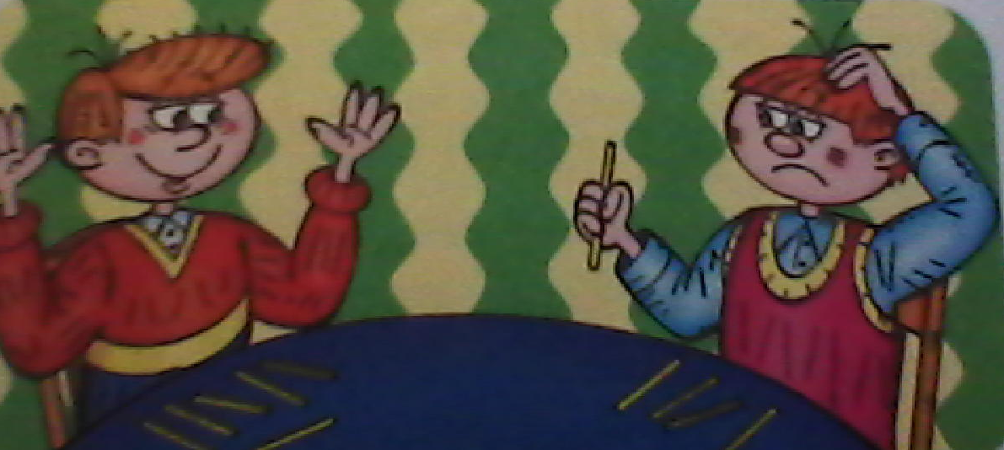
Игра «Одиннадцать палочек»

Slide 5
Жили-были…
В тридевятом царстве…
Однажды…
В некотором государстве...
И я там был, и мед я пил…

Slide 6
Физминутка
Мы на плечи руки ставим,
Начинаем их вращать.
Так осанку мы исправим –
Раз, два, три, четыре, пять!

Slide 7
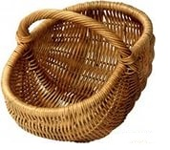
Корзина идей

Slide 8
Используя эти слова напишите математическую сказку
1 вариант
2 вариант
В стране фигур…
Квадрат
Метр
Прямоугольник
Подружились
Жили-были…
Ноль
Единица
Числа
Кто сильнее?

Slide 9
Синквейн «Сказки»
1. (первая строка – тема стихотворения, выраженная ОДНИМ словом, обычно именем существительным);
2. (вторая строка – описание темы в ДВУХ словах, как правило, именами прилагательными);
3. (третья строка – описание действия в рамках этой темы ТРЕМЯ словами, обычно глаголами);
4. (четвертая строка – фраза из ЧЕТЫРЕХ слов, выражающая отношение автора к данной теме);
5. (пятая строка – ОДНО слово – синоним к первому, на эмоционально-образном или философско-обобщенном уровне повторяющее суть тем

Slide 10
Пример синквейна
1. Сказки.
2. Математические, волшебные.
3. Учат, рассказывают, придумывают.
4. Сказка – ложь, да в ней – намек.
5. Математические сказки.

